Slide 1

다이빙 로그북 어플
2000% 황인욱 사심

Slide 2
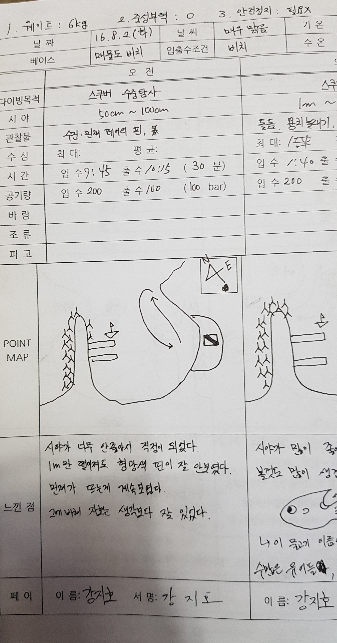
들어가기 앞서
로그북(Log Book) 이란?
- 스쿠버 다이버들의 일기장.
- 날짜 및 바다의 환경, 약도와 소감 등을 간략히 기록.
- 다이버들에겐 필수적인 경력 증명서.

Slide 3
기존 로그북의 문제점
수기로 기록
휴대성 부족
첨단화 된 세상에 맞지 않는 구시대적 유물

Slide 4


레이아웃(앱 실행 직후)
My LogBook
Title 또는 로고로 대체 가능
로그북
작성
로그북
열람
새로운 로그 작성
작성된 로그북을 열람
편의 기능
기타 편의 기능
(바로가기)
퐁당 닷컴
스쿠버 카페
긴급
긴급 상황 발생시
연락망
해경
119
팀장 전화
어플 실행 시 로고
첫 화면

Slide 5
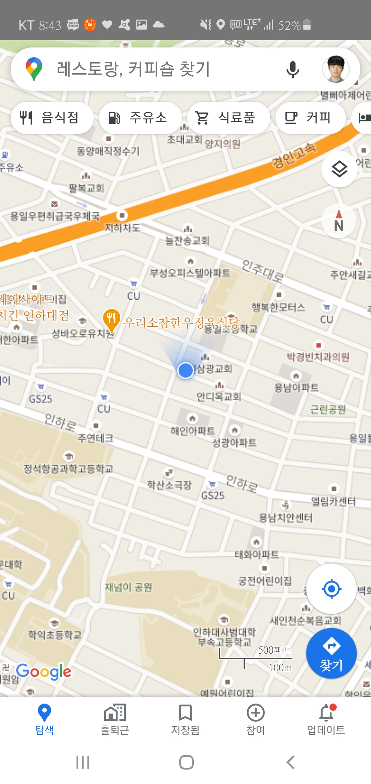
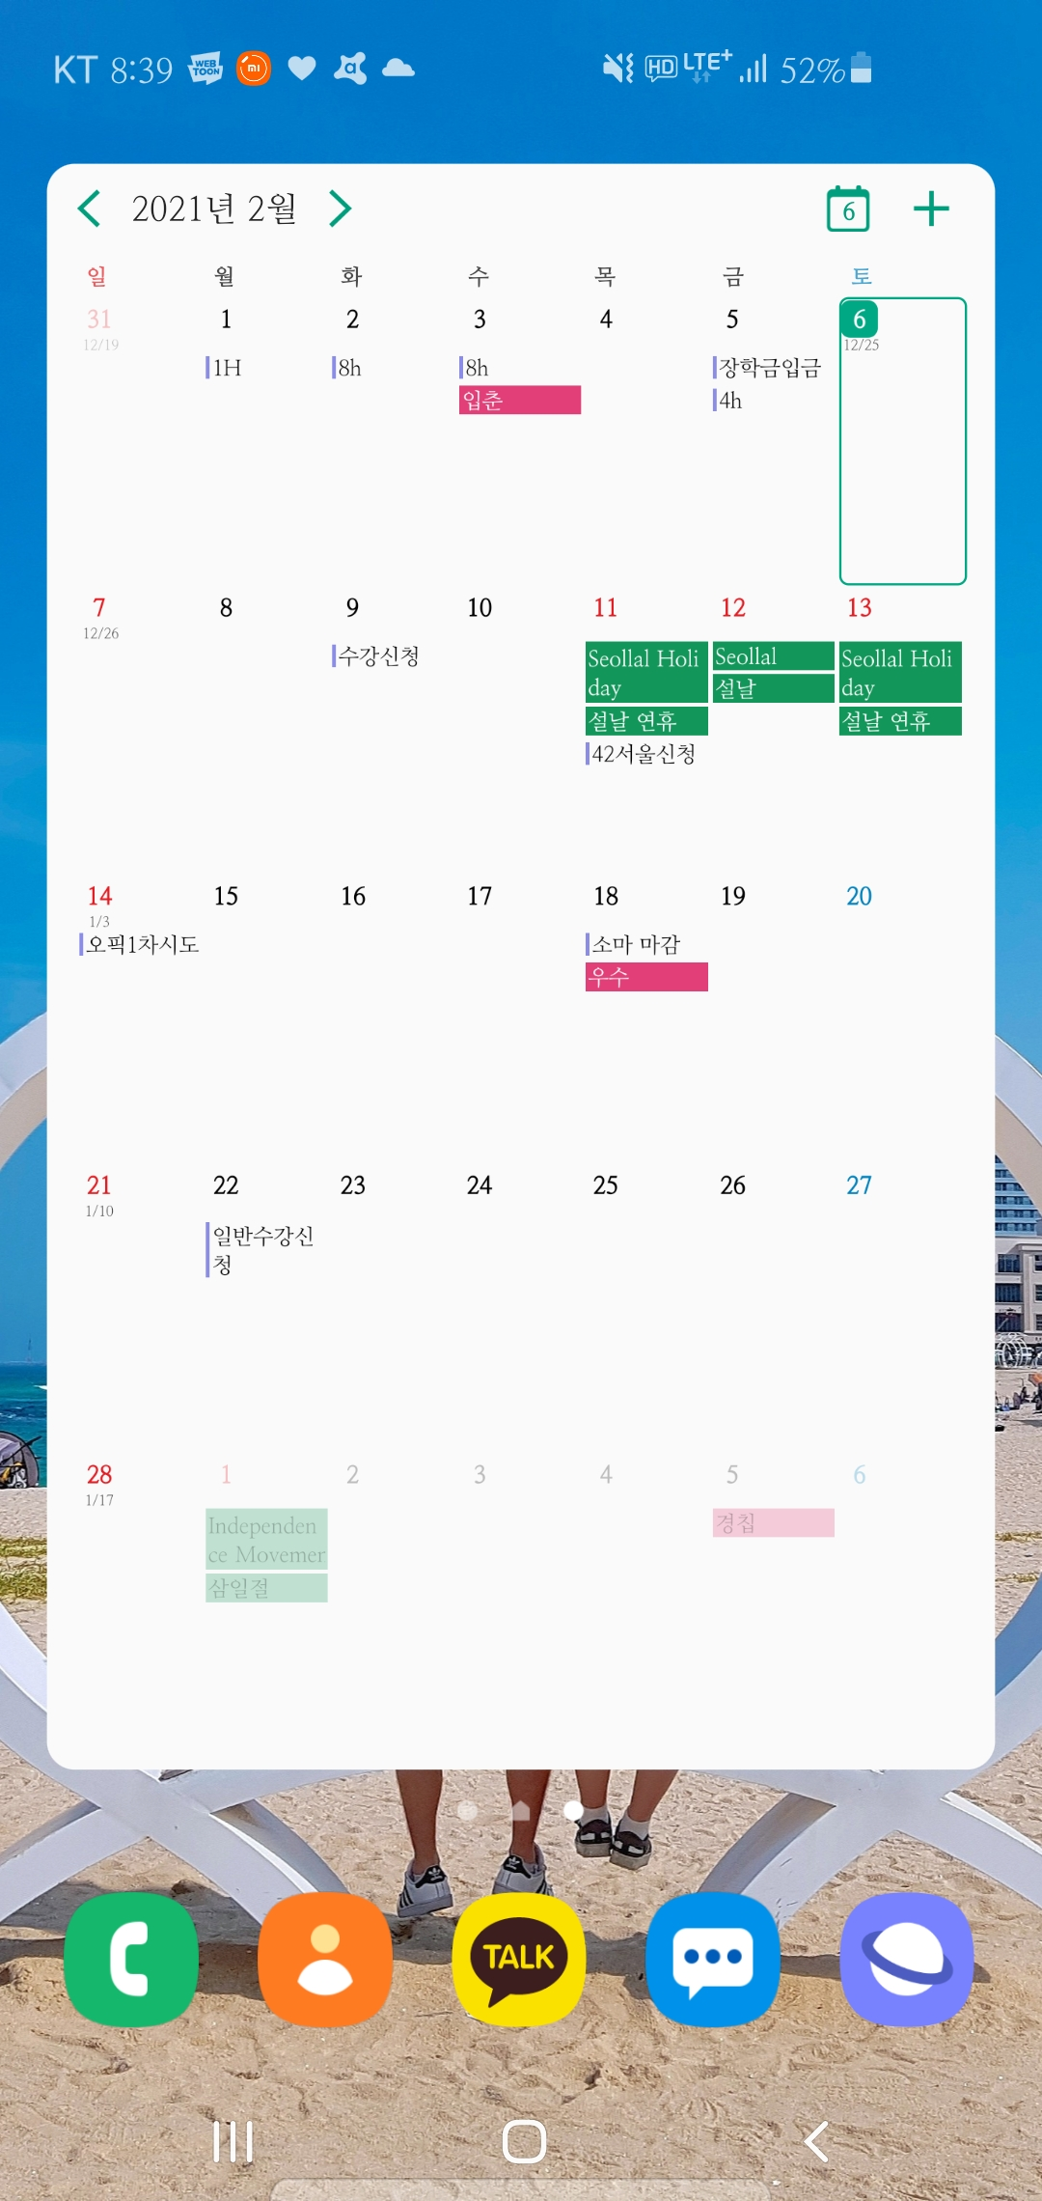
로그북 작성 상세
기타 정보 입력
0
새로운 로그 작성
위치 정보 입력
소감 입력
시간 정보 입력
시야
m
(텍스트 입력 가능)
관찰물
수심
m
시간
입수 : 출수 :
공기량
입수 : 출수 :
바람
o적음 o보통 o많음
조류
o약함 o보통 o강함
o오전 o오후 o기타
파고
o약함 o보통 o강함
위치 정보 입력
웨이트
kg
현재 위치 : 인천시 미추홀구 …
페어
기타 정보 입력
중성부력
o미흡 o적절
작성 완료
돌아가기
로그 작성 과정

Slide 6
추가하고 싶은 기능
1. 로그북 공유 기능
다른 사용자와 로그를 사진으로 변환하여 카톡 공유 기능(ex 굿노트처럼)
2. 다이빙 커뮤니티 홈페이지 제작
정보 공유를 위함
근데 2번은 힘들듯 함

Slide 7
이상

